Slide 1
Prédiction des prix boursiers en temps réel
Croissance max.
Comparaison des modèles RNN et LSTM.
Moulaye Ahmed Brahim
Zeinebou Taki
Le 07 Decembre 2024

Slide 2
Plan
Introduction
Donnees et Outils utilises
Preparation des donnees
Model RNN
Model LSTM
Comparison des models
Deploiement avec Streamlit
Contexte
Description du problème

Slide 3
1. Introduction
Contexte et Problématique :
Prédiction des prix boursiers est cruciale pour la prise de décision financière.
Besoin d’un modèle précis pour anticiper les prix d’ouverture des actions.
Contexte
Description du problème
Objectif Principal :
Comparer les performances de deux modèles de deep learning (RNN et LSTM) pour la prédiction du prix d'ouverture d'une action.
Utilisation du meilleur model pour la prédiction en Temps réel de certains prix d’actions.
Approche Adoptée :
Utilisation de données historiques d’IBM issues de Yahoo Finance.
Entraînement et évaluation des modèles RNN et LSTM sur ces données.

Slide 4

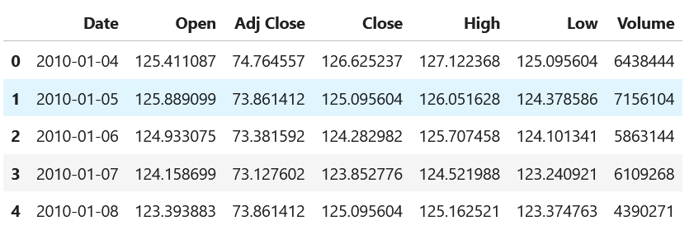





2. Donnees et outils utilises
Données d’entrainement :
Outils et données :
Période : 2010-2024.
Variables principales : Open, High, Low, Close, Volume.

Slide 5
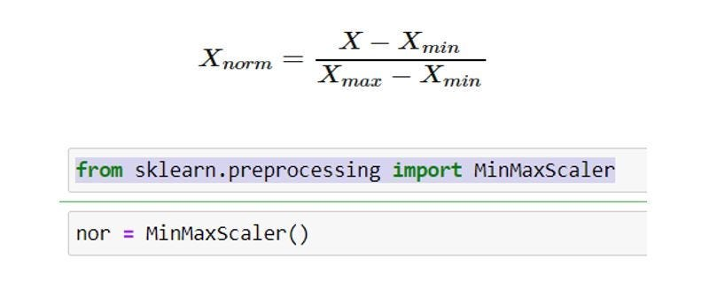

3. Preparation de donnees
1. Division des données :
2. Normalisation avec MinMaxScaler :
Description du problème
70%
30%
3. Fenêtrage des données : utilisation de 60 jours pour prédire le jour suivant.

Slide 6
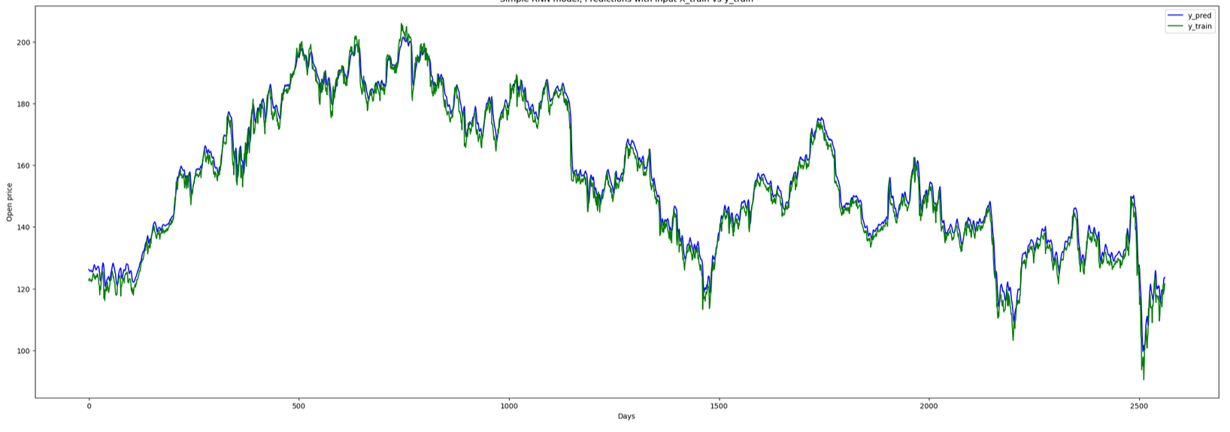
4-1. Model RNN
Structure : 4 couches RNN avec dropout et une couche de sortie.
Fonction d'activation : tanh.
Optimiseur : Adam.
Contexte
Comparaison entre les prédictions et les valeurs réelles sur l'entraînement (RNN)

Slide 7
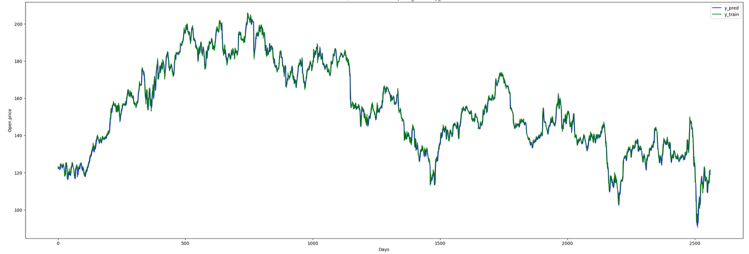
4-2. Model LSTM
Structure : 3 couches LSTM avec 100 neurones chacune, suivies d'un Dropout de 0.2, 1 couche Dense. Fonction d'activation : tanh.
Optimiseur : Adam.
Contexte
Comparaison entre les prédictions et les valeurs réelles sur l'entraînement (LSTM)

Slide 8
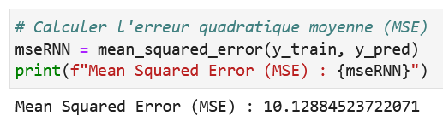
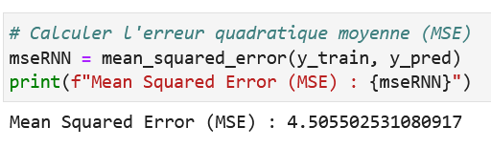
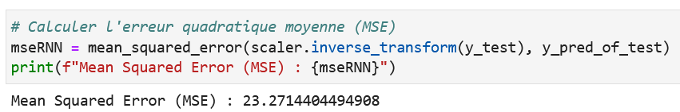
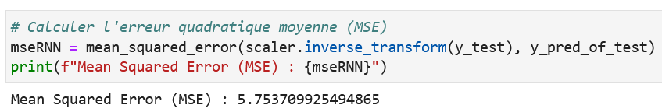
5. Comparaison entre les 2 models
RNN :
LSTM :
Contexte
Le Model LSTM possede un mse plus petit que celui du model RNN montrant sa pertinence et sa capacite plus forte a saisir les dependances temporelles

Slide 9
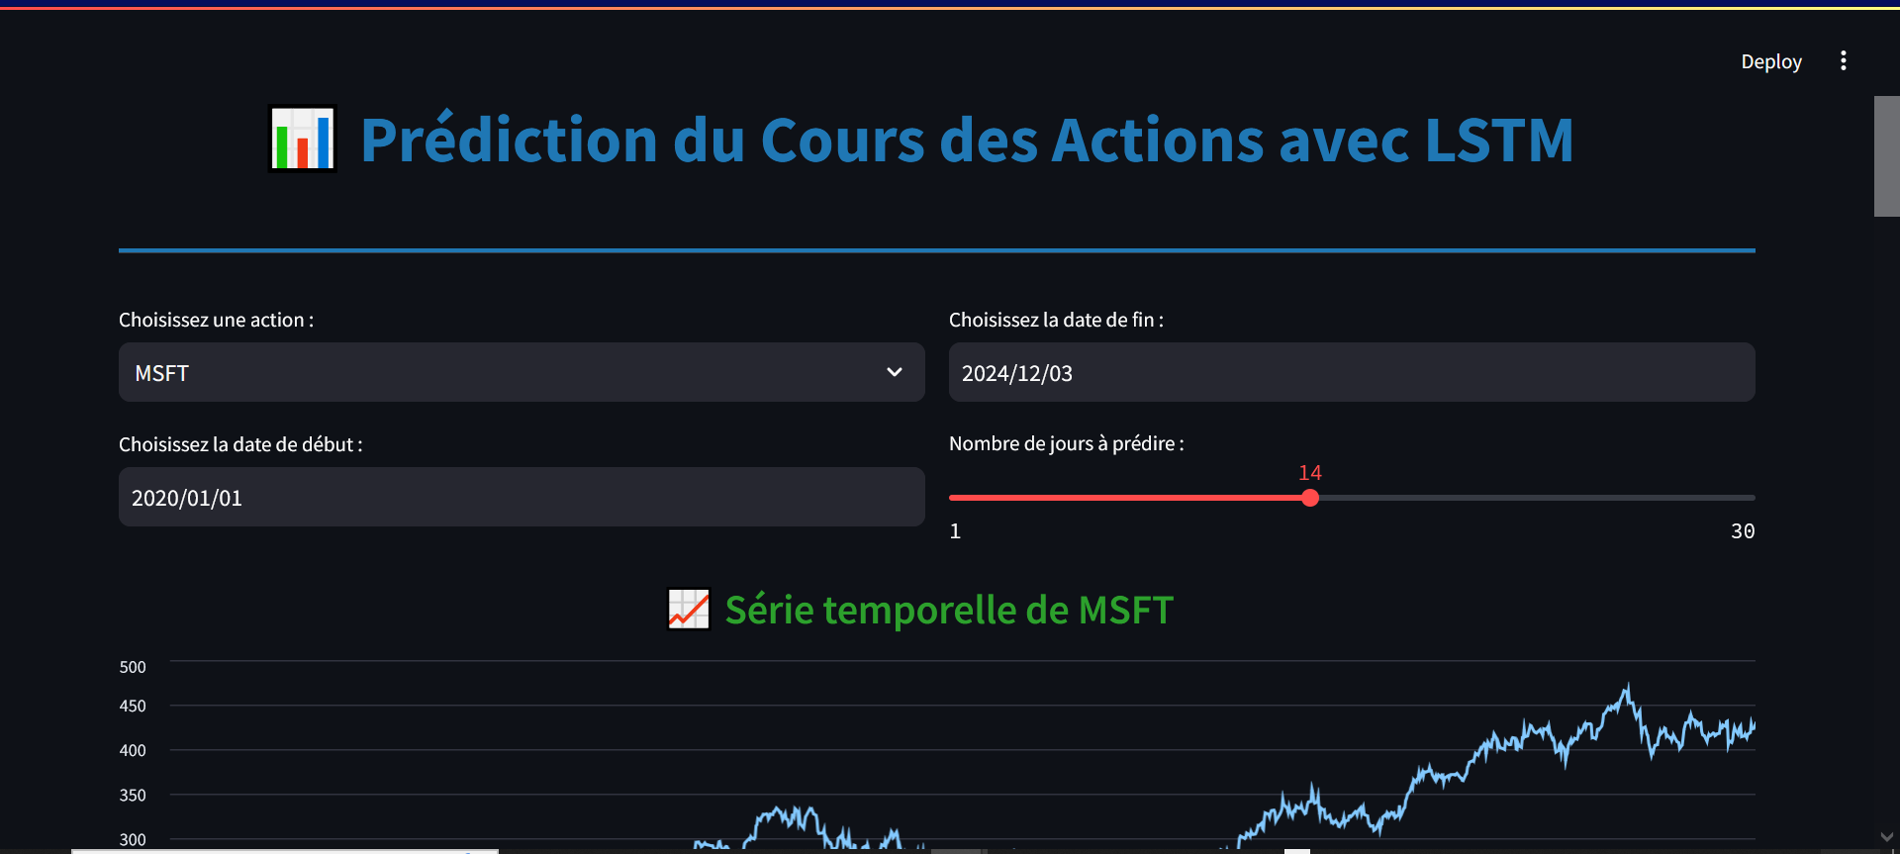
6. Deploiment du model LSTM avec Streamlit
Contexte

Slide 10
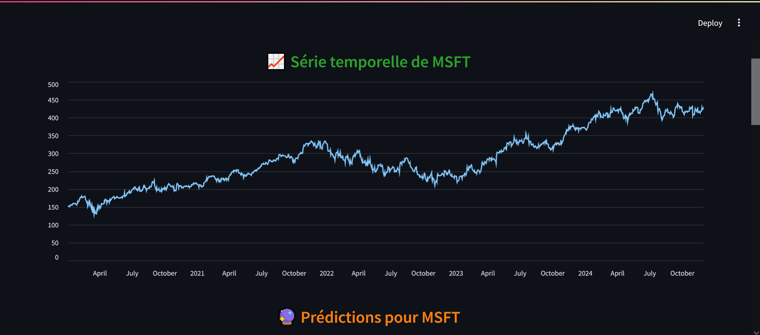
6. Deploiment du model LSTM avec Streamlit
Contexte

Slide 11
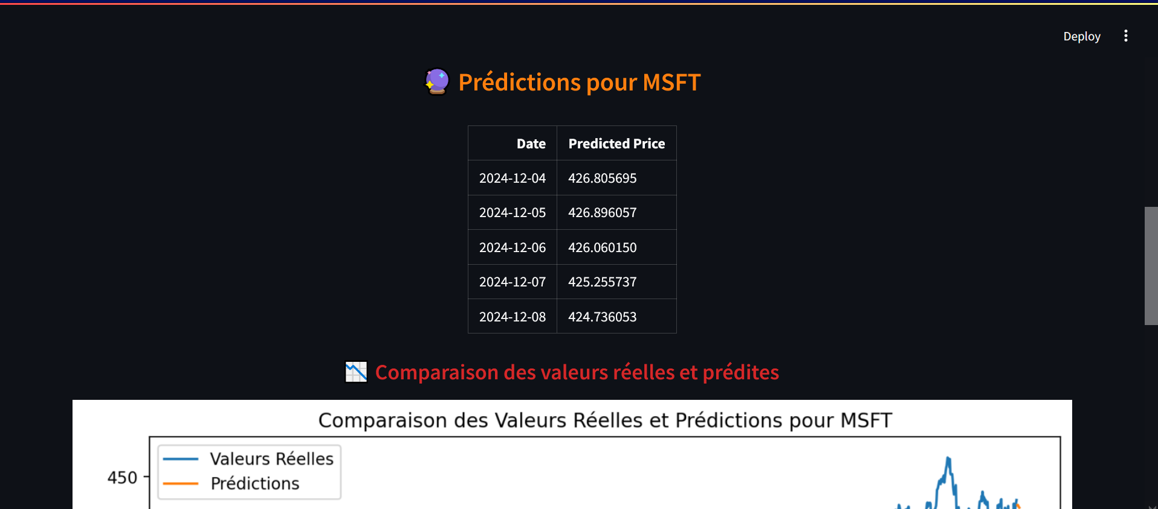
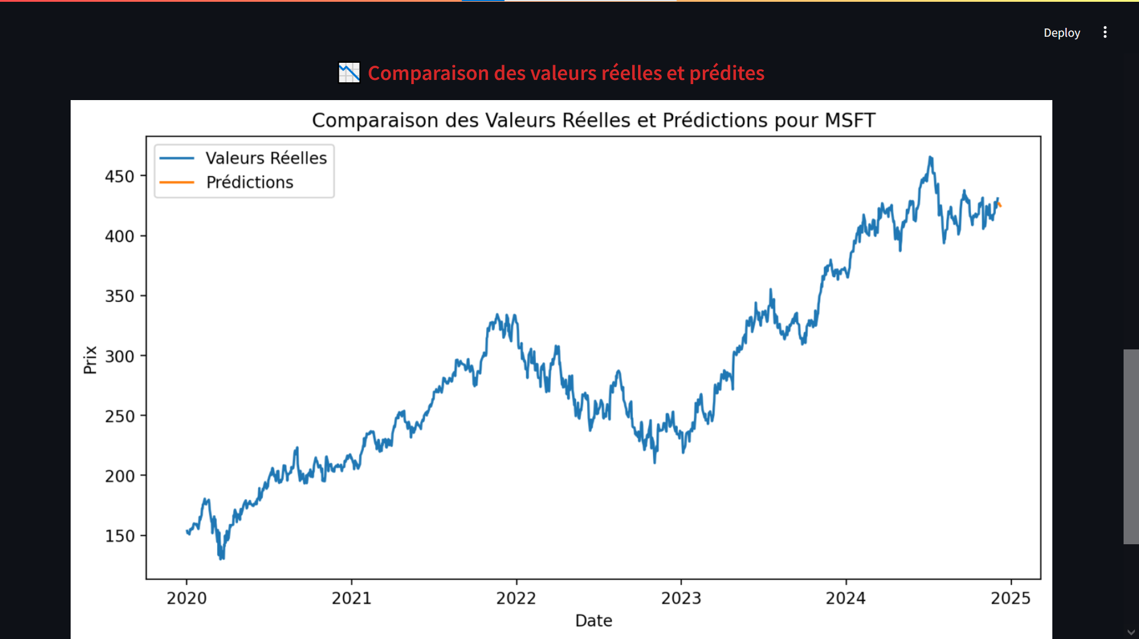
6. Deploiment du model LSTM avec Streamlit
Contexte

Slide 12
Merci de votre attention

